Slide 1
LA GESTIONE DEI RIFIUTI E DEI RIFIUTI DI IMBALLAGGIO
Affidamento del servizo, tariffazione e avvio a riciclo dei rifiuti da raccolta differenziata
Da TARI a TARIP
Inquadramento e problematiche applicative
Dottoressa Marta Giovanna Geranzani
MODULO 5

Slide 2
Il principio «chi inquina paga»
Il principio fondamentale è il principio «chi inquina paga» (art. 174, comma 2, Trattato istitutivo e art. 14 Direttiva 2008/98/CE): il costo del servizio rifiuti deve essere ripartito tra i cittadini in maniera tale per cui chi maggiormente contribuisce alla produzione dei rifiuti è chiamato a maggiormente contribuire in termini economici al costo del loro smaltimento.

Slide 3
Il principio «chi inquina paga»
Il principio «chi inquina paga» presuppone la responsabilità finanziaria del produttore di rifiuti sancendo la regola per cui chi produce rifiuti deve farsi carico dei costi necessari alla loro gestione.
La direttiva UE/851/2018 ha modificato l’art. 14 della direttiva rifiuti 2008/98/CE inserendo la precisazione espressa che il principio vale non solo per i costi di gestione dei rifiuti in senso stretto ma anche per «i costi della necessaria infrastruttura e del suo funzionamento» (art. 1, n. 15).

Slide 4
Il concetto di tariffazione puntuale nella Direttiva 851/2018
Nell’attuale pacchetto europeo per l’economia circolare a questo principio si affianca il concetto della
tariffazione puntuale (pay as you throw)
così declinato: «regimi di tariffe puntuali che gravano sui produttori di rifiuti sulla base della quantità effettiva di rifiuti prodotti e forniscono incentivi alla separazione alla fonte dei rifiuti riciclabili e alla riduzione dei rifiuti indifferenziati» (cfr. Allegato IV-bis Dir. UE/851/2018, recante «Strumenti economici e altre misure per incentivare l’applicazione della gerarchia dei rifiuti»).

Slide 5
La natura giuridica del prelievo
Assoluta indifferenza per il diritto europeo della natura giuridica di tale prelievo
Come confermato da diverse sentenze della Corte di Giustizia Europea non vi è nessuna norma che imponga agli Stati membri un metodo preciso di finanziamento del costo dello smaltimento dei rifiuti urbani.
Tale finanziamento, fermo restando il principio «chi inquina paga» può, a scelta dello Stato membro essere indifferentemente assicurato mediante una tassa, un canone o qualsiasi altra modalità

Slide 6
La normativa italiana sul finanziamento del servizio rifiuti
Ta.R.S.U. (D.lgs 507/1993)
TIA1 (D.lgs 22/97)
TIA2 (D.lgs 152/2006)
Ta.R.E.S. (Dl 201/2011)
TARI (Legge 147/2013)

Slide 7
Presupposti per l’applicazione della tariffa puntuale
Legge 27 dicembre 2013, n. 147 (cd. Legge Stabilità 2014), art. 1, commi 641-691:
Comma 668, art. 1
I comuni che hanno realizzato sistemi di misurazione puntuale della quantità di rifiuti conferiti al servizio pubblico possono, con regolamento di cui all'articolo 52 del decreto legislativo n. 446 del 1997, prevedere l'applicazione di una tariffa avente natura corrispettiva, in luogo della TARI.
Il comune nella commisurazione della tariffa può tenere conto dei criteri determinati con il regolamento di cui al DPR 158 del 1999.
La tariffa corrispettiva è applicata e riscossa dal soggetto affidatario del servizio di gestione dei rifiuti urbani.
Presupposti
Presupposto materiale: realizzazione sistemi di misurazione puntuale quantità rifiuti conferiti
Presupposto giuridico: espressa opzione per la tariffa corrispettiva nel regolamento comunale

Slide 8
La natura giuridica del prelievo
Sono previste due tipologie di prelievo (tributaria e non tributaria)
ma tre modalità di tariffazione
Regime Ta.Ri (legge 147/2013)
DUPLICE CONFORMAZIONE.
TRIBUTO
CORRISPETTIVO
Tariffa corrispettiva puntuale
Ta.Ri. presuntiva
Ta.Ri tributo puntuale

Slide 9
Il DM 20 Aprile 2017
Legge 27 dicembre 2013, n. 147 (cd. Legge Stabilità 2014), art. 1, commi 641-691:
Comma 667, art. 1
Con regolamento da emanare entro sei mesi dalla data di entrata in vigore della presente legge, ai sensi dell'articolo 17, comma 1, della legge 23 agosto 1988, n. 400, e successive modificazioni, su proposta del Ministro dell'ambiente e della tutela del territorio e del mare, di concerto con il Ministro dell'economia e delle finanze, sentita la Conferenza Stato-città ed autonomie locali, sono stabiliti criteri per la realizzazione da parte dei comuni di sistemi di misurazione puntuale della quantità di rifiuti conferiti al servizio pubblico o di sistemi di gestione caratterizzati dall'utilizzo di correttivi ai criteri di ripartizione del costo del servizio, finalizzati ad attuare un effettivo modello di tariffa commisurata al servizio reso a copertura integrale dei costi relativi al servizio di gestione dei rifiuti urbani e dei rifiuti assimilati, svolto nelle forme ammesse dal diritto dell'Unione europea.
DM 20 Aprile 2017: Criteri per la realizzazione da parte dei comuni di sistemi di misurazione puntuale della quantita' di rifiuti conferiti al servizio pubblico [...]

Slide 10
La natura giuridica del prelievo
Tributo | Corrispettivo
Regime entrate tributarie Giurisdizione tributaria Fuori campo IVA (però l’Iva si applica sul corrispettivo che il comune paga al gestore...quindi la Ta.Ri ha dentro l’Iva già versata al gestore) | Regime entrate patrimoniali Giurisdizione ordinaria In campo IVA

Slide 11
Tariffa corrispettiva: ancora poche certezze e molti dubbi
Certezze
La Tariffa è applicata riscossa dal gestore
La misurazione puntuale deve essere conforme ai criteri del DM 20 aprile 2017
Dubbi (es...)
Quanto deve essere «corrispettivo» il prelievo rispetto al servizio reso per essere considerato un «vero corrispettivo» ? → problema dell’applicabilità dell’IVA
Quali costi rientrano nella tariffa ?
Quali costi vanno nella parte variabile della tariffa ?
Quali sono i criteri per la determinazione dei conferimenti minimi che possono essere attribuiti nella parte variabile della tariffa ?
Quali costi vanno nella parte fissa della tariffa ?
Come ripartire i costi tra utenze domestiche e non domestiche ?
Gli inesigibili TARI possono andare in TARIP ?

Slide 12
Tariffa corrispettiva: ancora poche certezze e molti dubbi
Il più grande difetto del comma 668 è quello di autorizzare ognuno a fare quello che vuole, perché non v’è alcun obbligo di seguire i criteri dettati dal Dpr n. 158/1999;
Ognuno si può inventare il sistema tariffario che vuole, ognuno può determinare la parte variabile della tariffa come vuole, salvo il rispetto delle blande indicazioni provenienti dal Dm 20/04/2017, e soprattutto ognuno può calcolarsi la quota fissa come vuole, visto che l’adozione dei criteri di cui al DPR n. 158/99 è meramente facoltativa……
Questa libertà è da molti ritenuta un grave errore perché ha autorizzato ogni gestore ed ogni Comune ad inventarsi un sistema di tariffazione individuale.
Viene meno quell’auspicata omogeneità (che poi comporta una parità di trattamento degli utenti/contribuenti) tra i vari sistemi di tariffazione puntuale.

Slide 13
Il ruolo di ARERA
In realtà il legislatore si è posto il problema dell’omogeneità dei sistemi di tariffazione con la Legge 205/2017. (Bilancio di previsione dello Stato per l'anno finanziario 2018 e bilancio pluriennale per il triennio 2018-2020). A mettere ordine nella materia dovrà essere ARERA alla quale sono attribuite varie competenze in materia di regolazione tariffaria e in particolare:
predisposizione ed aggiornamento del metodo tariffario per la determinazione dei corrispettivi del servizio integrato dei rifiuti e dei singoli servizi che costituiscono attivita' di gestione, a copertura dei costi di esercizio e di investimento, compresa la remunerazione dei capitali, sulla base della valutazione dei costi efficienti e del principio « chi inquina paga »;
fissazione dei criteri per la definizione delle tariffe di accesso agli impianti di trattamento;
approvazione delle tariffe definite, ai sensi della legislazione vigente, dall'ente di governo dell‘ATO per il servizio integrato e dai gestori degli impianti di trattamento;

Slide 14
Il ruolo di ARERA
ARERA ha chiuso il 2018 con la pubblicazione di tre importanti atti in materia di rifiuti:
1. Delibera 714/2018: sistema monitoraggio tariffe trattamento
RICHIESTE DI INFORMAZIONI IN TEMA DI SERVIZI DI TRATTAMENTO DEI RIFIUTI URBANI E ASSIMILATI
2. Delibera 715/2018: sistema di monitoraggio tariffe del SGRU anni 2018 e 2019
AVVIO DI PROCEDIMENTO PER L’ISTITUZIONE DI UN SISTEMA DI MONITORAGGIO DELLE TARIFFE PER IL SERVIZIO INTEGRATO DI GESTIONE DEI RIFIUTI, ANCHE DIFFERENZIATI, URBANI E ASSIMILATI E DEI SINGOLI SERVIZI CHE COSTITUISCONO ATTIVITÀ DI GESTIONE PER GLI ANNI 2018 E 2019
3. Documento di consultazione n. 713/2018
CRITERI PER LA DETERMINAZIONE DEI CORRISPETTIVI DEL SERVIZIO INTEGRATO DI GESTIONE DEI RIFIUTI URBANI E ASSIMILATI E DEI SINGOLI SERVIZI CHE COSTITUISCONO ATTIVITA’ DI GESTIONE: Orientamenti preliminari

Slide 15
Il ruolo di ARERA
Deliberazione n. 715/2018 (1)
Co Deliberazione n. 715/2018, l’Autorità ha avviato un procedimento per istituire un sistema di monitoraggio delle tariffe per il servizio integrato di gestione dei rifiuti urbani e assimilati, e dei singoli servizi che costituiscono attività di gestione, per gli anni 2018 e 2019.
Finalità: acquisire elementi utili a verificare l’efficienza dei costi sostenuti dai gestori del servizio.
Obblighi: fissa obblighi informativi per tutti i soggetti che gestiscono a qualsiasi titolo uno o più segmenti di servizio, inclusi i comuni che li svolgono in economia.
I contenuti di dettaglio, modalità e termini per l’invio delle informazioni saranno precisati in una successiva determina direttoriale che conterrà, inoltre, la relativa modulistica.

Slide 16
Il ruolo di ARERA
Deliberazione n. 715/2018 (2)
Sanzioni: I gestori (o comuni, nel caso delle gestioni in economia) che non risponderanno a tale obbligo informativo o lo faranno in forma incompleta o senza allegare le necessarie fonti, saranno passibili di sanzioni ai termini di legge irrogate dall’Autorità stessa, che potrà, altresì, svolgere verifiche ispettive.
Deadline procedimento: Il procedimento avviato con Delibera 715/2018 si concluderà entro il 30 giugno 2019 (termine ordinatorio)
Output del procedimento: individuazione dei criteri di monitoraggio e dei criteri per il riconoscimento dei costi efficienti.
Nel frattempo, la stessa delibera, fissa l’obbligo per gli EGATO (enti di governo d’ambito territoriale ottimale), oltre che oltre per i gestori, di accreditarsi presso l’anagrafica operatori di ARERA.

Slide 17
Il ruolo di ARERA
Consultazione n. 713/2018 (1)
Il documento di consultazione n. 713/2018 si inserisce, invece, nell’ambito del procedimento per la formazione di provvedimenti di regolazione tariffaria in materia di ciclo dei rifiuti, avviato da ARERA con deliberazione 225/2018/R/Rif del 5 aprile 2018. In particolare, il documento espone gli orientamenti preliminari dell’Autorità in merito ai criteri di determinazione dei corrispettivi del servizio integrato di gestione dei rifiuti urbani e assimilati e dei singoli servizi che costituiscono attività di gestione.
Al documento di consultazione 713/2018 faranno seguito una o più consultazioni di maggior dettaglio e approfondimento in relazione alle diverse tematiche regolatorie in questione.
I soggetti interessati possono inviare all’Autorità le proprie osservazioni in forma scritta, compilando l’apposito modulo interattivo disponibile sul sito internet dell’Autorità o tramite posta elettronica (regolazione-rifiuti@arera.it) entro il 15 febbraio 2019

Slide 18
Il ruolo di ARERA
Consultazione n. 713/2018 (2)
Aspetti di maggiore rilevo per l’Accordo ANCI-CONAI
Par. 8.3 [...] l’Autorità intende:
[…] valutare l’introduzione di ulteriori meccanismi di promozione di una raccolta differenziata di quantità e qualità compatibili con il successivo avvio a riciclo a condizioni economicamente sostenibili; al fine di garantire la necessaria coerenza del quadro di riferimento, il contenuto dell’Accordo ANCI-CONAI dovrà essere coordinato con tali meccanismi;”
Par. 10.33 […] l’Autorità intende avviare approfondimenti in merito all’Accordo quadro ANCI-CONAI con particolare riferimento ai corrispettivi da riconoscere ai Comuni per i maggiori costi della raccolta differenziata dei rifiuti da imballaggio.
Par. 10.35 […] l’Autorità ritiene opportuno definire specifici criteri per l’individuazione dei maggiori costi sostenuti dai Comuni per la raccolta differenziata dei rifiuti da imballaggio, con i quali coordinare, al fine di garantire la necessaria coerenza del quadro di riferimento, il contenuto dell’Accordo ANCI-CONAI.
.

Slide 19
Il ruolo di ARERA
Consultazione n. 713/2018 (3)
Aspetti di maggiore rilevo per l’Accordo ANCI-CONAI
Par. 23.1 Applicabilità delle disposizioni tariffarie ai contratti in essere
In merito all’applicabilità delle disposizioni tariffarie oggetto della consultazione, l’Autorità ritiene, in analogia con quanto avvenuto nel settore idrico, che i criteri tariffari di cui al presente procedimento vengano recepiti sia nelle convenzioni d’affidamento che verranno stipulate in data successiva all’emanazione dei criteri tariffari, sia nelle convenzioni vigenti, tramite revisione straordinaria dei piani tariffari e dei piani economico-finanziari della pianificazione d’ambito. Ciò in linea con le competenze assegnate all’Autorità dall’articolo 1, comma 527, della legge n. 205/17 in materia di definizione dello schema tipo di convenzione, cui devono conformarsi tutte le singole convenzioni di affidamento.

Slide 20
Il ruolo di ARERA
Deliberazione n. 714/2018
Al fine di acquisire fin da subito dati e informazioni funzionali alla concreta definizione della regolazione in tema di tariffe e condizioni contrattuali di accesso agli impianti di trattamento, la delibera 714/2018/R/Rif fissa obblighi informativi nei confronti dei gestori di impianti di trattamento meccanico-biologico, impianti di incenerimento e discariche, indipendentemente dalla loro forma giuridica o dal titolo in base al quale svolgono la relativa attività. A tal fine, entro il 28 febbraio 2019, con determina direttoriale, sarà approvata l’opportuna modulistica per la trasmissione dei dati in formato elettronico, fissandone la relativa scadenza. Anche in questo caso, l’eventuale inottemperanza agli obblighi informativi costituisce presupposto per l’irrogazione di sanzioni ai termini di legge.

Slide 21
Un esempio di tariffa corrispettiva
Utenze domestiche: come si calcola
Quota fissa
calcolata in base al numero di componenti del nucleo familiare
Quota variabile
legata agli svuotamenti (litri)
del secco non riciclabile
30% per il compostaggio domestico
Tariffa vegetale
in caso di attivazione del servizio di raccolta domiciliare del vegetale: quota fissa annuale in base alla dimensione del contenitore
+ quota variabile in base al numero di svuotamenti

Slide 22
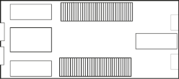
Un esempio di tariffa corrispettiva
utenze non domestiche: come si calcola
m²
Quota fissa
calcolata in base alla superficie dell’utenza e al volume dei contenitori in dotazione
Quota variabile
legata agli svuotamenti del secco non riciclabile (litri), al volume e agli svuotamenti dei contenitori per i riciclabili
servizi aggiuntivi su richiesta:
accesso EcoCentro, raccolta vegetale, raccolta manuale cartone, ecc.

Slide 23
Un esempio di tariffa corrispettiva
tariffe per particolari condizioni
Per le utenze domestiche
Tariffa specifica per il conferimento dei pannolini e dei pannoloni
Per gli eventi ecologici
Tariffa Zero per gli eventi virtuosi

Slide 24
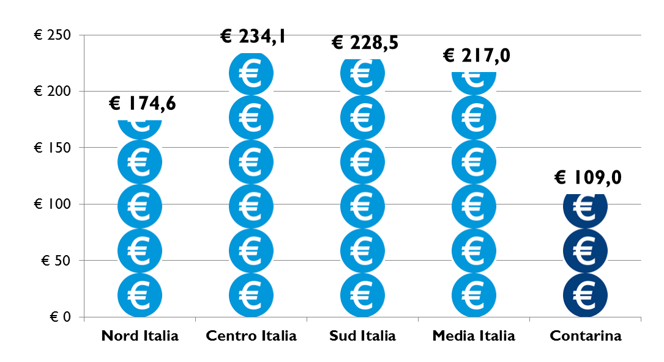
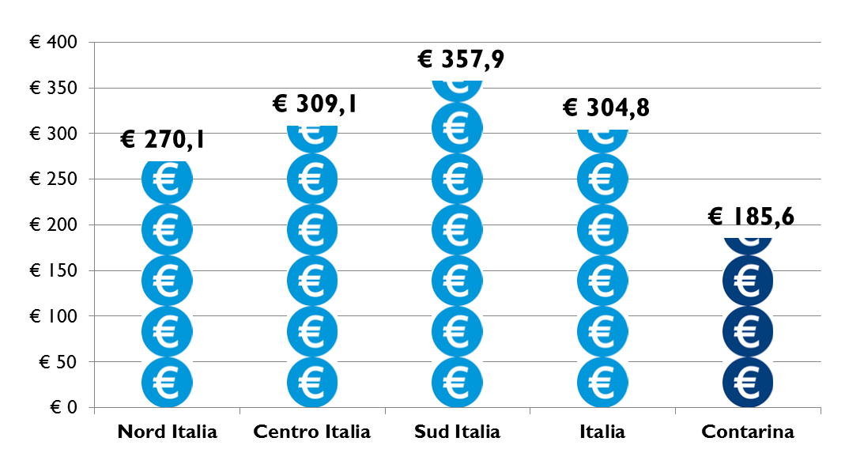
Un esempio di tariffa corrispettiva
Costi di gestione e tariffa media
Costi di gestione
Tariffa media
€/ab (Importi IVA esclusa)
€/famiglia*anno (Importi comprensivi di IVA e tributo provinciale)
FONTI
Costi: dati Contarina 2016 e rapporto rifiuti ISPRA 2016 (dati 2015), Tariffa: dati Contarina 2016 e GreenBook 2016 (dati 2015)

Slide 25
Grazie per l’attenzione
Dottoressa Marta Giovanna Geranzani
martagiovanna.geranzani@comune.roma.it

